Slide 1
True or Not
주장과 원문 근거를 연결하는 검증 서비스
온라인 정보의 판정과 근거를 함께 확인합니다
설명 8분 / 시연 10분 / 질의응답 2분
Notes:
0:00–0:15
안녕하세요. True or Not을 소개하겠습니다. 사용자가 가져온 온라인 주장을 원문 자료와 비교하고, 판정과 함께 근거를 보여주는 서비스입니다. 발표는 설명 8분, 시연 10분, 질의응답 2분으로 진행합니다.

Slide 2
온라인 주장은 사실과 의견이 섞여 있습니다
검색 결과 몇 개만으로는 원문과 조건을 확인하기 어렵습니다.
사실
의견
예측
자료와 수치로 확인할 수 있습니다.
사람마다 해석이 달라질 수 있습니다.
미래 결과를 지금 사실로 확정할 수 없습니다.
True or Not은 확인된 내용과 불확실한 점을
원문 출처와 함께 보여줍니다.
Notes:
0:15–1:30
온라인 기사나 게시물에는 사실 주장뿐 아니라 의견과 예측도 함께 들어 있습니다. 검색 결과만으로는 원문과 인용의 조건을 확인하기 어렵습니다. True or Not은 사용자가 확인하고 싶은 내용을 주장으로 나누고, 자료를 읽어 판정과 출처를 함께 보여줍니다. 근거가 부족하면 그 한계도 표시합니다.

Slide 3
역할을 나눠 만들고 하나의 서비스로 합쳤습니다
팀 역할
통합 과정
김훈
팀장 · PM / BE
01
기능별 작업
화면, 검증, 검색, QA를 나눠 진행
전소예
BE
02
요청·결과 형식 맞추기
이성우
QA
주장과 근거가 같은 기준으로 오가게 연결
백승준
FE
03
PR·자동 검사
변경을 합치기 전 빌드와 검사를 확인
QA에서 확인한 지연은 백엔드의 병렬 처리로 개선했습니다.
Notes:
1:30–3:00
프론트엔드, 백엔드, QA와 문서 작업을 나눠 진행했습니다. 서로 만든 기능을 연결하기 위해 요청과 결과 형식을 맞췄고, 주장과 출처가 올바르게 이어지는지 확인했습니다. 성우님의 QA에서 처리 지연을 확인했고, 백엔드 담당자들이 순차 처리의 병목을 병렬 처리 방식으로 개선했습니다. 수치로 확인되지 않은 시간 절감률은 말하지 않습니다.

Slide 4
시스템 구성
화면, 검증 처리, 임시 상태와 저장소, 외부 서비스를 나눴습니다.
Frontend
Backend
외부 서비스
Next.js 화면
진행 상황과 결과 표시
서버 프록시 · Vercel
FastAPI · LangGraph · Render
요청 분류와 검증 5단계
일반 대화는 별도 응답
Tavily · LLM 웹 검색
웹 원문 · YouTube 자료
DeepSeek · OpenAI · Gemini
검증 상태와 응답 데이터
Render PostgreSQL
주장 · 출처 · 근거 → 판정 · 인용
저장 동의한 대화만 보관
Notes:
3:00–4:00
브라우저의 Next.js 화면과 서버 프록시가 요청을 받아 FastAPI로 전달합니다. LangGraph가 검증 단계를 진행하고 검색·원문·모델 공급자와 연결합니다. 검증 중 공유하는 상태와 화면으로 돌려주는 응답은 Data 영역에 나눠 표시했습니다. 대화는 별도 저장 동의를 받은 경우 Render PostgreSQL에 기록합니다.

Slide 5
주장 검증은 다섯 단계로 진행됩니다
1
2
3
4
5
입력 분석
출처 검색
원문 수집
주장 검증
결과 정리
최대 3개 주장
관련 자료 찾기
본문과 주소 읽기
원문 인용과 대조
판정과 출처 표시
재탐색
검증 조건을 만족하면 검색으로 돌아갑니다. 요청당 최대 한 번입니다.
Notes:
4:00–5:15
첫째, 입력에서 최대 세 개의 주장을 뽑습니다. 둘째, 검색합니다. 셋째, 원문을 읽습니다. 넷째, 주장과 원문 인용을 대조합니다. 다섯째, 판정과 근거, 출처를 결과 형식에 맞춰 정리합니다. 근거를 더 찾아야 하는 조건이면 검색으로 돌아갈 수 있지만 재탐색은 최대 한 번입니다. 검증이 필요하지 않은 밈이나 일반 질문은 검증 흐름과 분리해 일반 답변 경로로 보냅니다. 이와 함께 QA에서 발견한 처리 지연을 백엔드 병렬 처리로 개선했습니다.

Slide 6
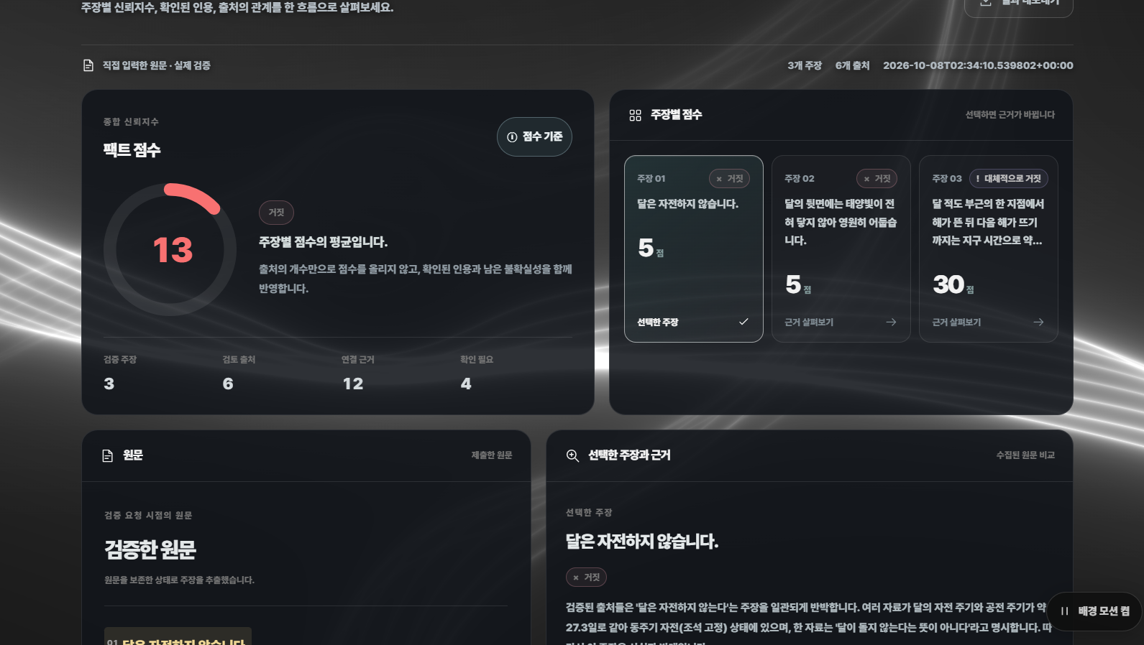
결과 화면
판정과 연결된 주장, 인용, 출처를 확인할 수 있습니다.
종합 팩트 점수
전체 요청 요약
주장별 판정
주장을 선택해 근거 확인
원문과 인용
출처를 열어 직접 비교
화면 구성 예시
Notes:
5:15–6:00
화면에는 전체 점수와 주장별 점수가 표시됩니다. 선택한 주장의 근거와 원문을 이어서 볼 수 있습니다. 이 캡처는 화면 구성을 보여주는 예시입니다. 현재 시연 결과는 실제로 실행한 요청의 출처와 판정을 기준으로 설명합니다.

Slide 7
판정은 원문과 근거를 기준으로 설명합니다
01
원문 인용
실제로 읽은 자료에서 확인한 문장만 근거로 씁니다.
02
근거 부족
자료가 부족하면 거짓이라고 단정하지 않습니다.
03
검증 범위
의견·예측과 참고용 YouTube 맥락을 구분합니다.
Notes:
6:00–6:35
판정 문구만 보지 않고 연결된 인용과 출처를 확인합니다. 읽지 못한 자료는 근거로 사용하지 않고, 원문에 없는 인용은 제외합니다. 자료가 부족하면 근거 부족으로 안내합니다. 의견이나 예측은 사실 확인 결과와 구분합니다. YouTube의 제목이나 댓글은 참고 맥락이며 직접적인 판정 근거와 같지 않습니다.

Slide 8
배포·검증·저장은 각각 확인합니다
배포
자동 검사
동의와 저장
Vercel
Next.js 화면과 프록시
Render
FastAPI와 PostgreSQL
프론트엔드 테스트·타입·빌드
백엔드 테스트
외부 모델과 검색은 별도 QA
외부 전송 동의와
대화 저장 동의는 별개
저장은 별도 선택
자동 검사 통과가 실제 외부 연결과 전체 저장·복원 검증을 뜻하지는 않습니다.
Notes:
6:35–7:30
프론트엔드는 Vercel에, FastAPI와 PostgreSQL은 Render에 배포합니다. 자동화 검사는 프론트엔드 테스트·타입·빌드와 백엔드 테스트를 수행합니다. 이 검사만으로 실제 모델이나 검색 공급자의 모든 응답을 보장하지는 않습니다. 공개 서비스 연결과 검증 요청은 별도 QA에서 확인했습니다. 대화 저장과 외부 전송도 서로 다른 동의이며, 대화 저장은 별도 선택입니다. 전체 저장·복원 수용 시험과 부하 검증은 남은 확인 범위입니다.

Slide 9
시연에서 확인할 질문
질문 입력부터 판정과 원문 출처까지 함께 봅니다.
음모론·거짓 주장
저커버그는 랩틸리언? · 지구는 평평한가?
수치·인물 사실
2024 출산율 0.75명? · 김연아 2010년 금메달?
예측
내일 로또 1등 번호?
최신·모호한 주장
BTS 2026 투어? · 라면은 몸에 좋은가?
이미지·복합 주장
사진 속 인물 확인 · 금성 복합 주장
실시간 시연 · 10분
Notes:
7:30–8:00 소개, 8:00–18:00 실시간 시연
시연은 F01, F03, F05, F06, F07, F08, F09, F10, F11 순서로 진행합니다. F01은 ‘마크 저커버그는 랩틸리언이다’, F03은 ‘2024년 한국 합계출산율은 0.75명이다’, F05는 ‘김연아가 2010년 올림픽 금메달을 땄다’, F06은 ‘지구는 평평하다’, F07은 ‘내일 로또 1등 번호는 7번이다’, F08은 ‘BTS가 2026년 월드투어를 한다’, F09는 ‘라면이 몸에 좋다는 것은 과장이다’, F10은 사진 속 인물이 침착맨인지 묻는 질문, F11은 금성이 태양계에서 가장 뜨겁고 태양에 가장 가깝다는 복합 주장입니다. F11은 NASA 금성·수성 자료를 참고합니다: https://science.nasa.gov/venus/venus-facts/ ; https://science.nasa.gov/mercury/facts/ . 예상 판정은 단정하지 않고 실제 실행 결과와 출처를 기준으로 설명합니다. 응답이 늦으면 사전 실행 화면이라고 밝힌 뒤 사용합니다.

Slide 10
질문받겠습니다
확인한 기능과 남은 확인 범위를 나눠 말씀드리겠습니다.
질의응답 · 2분
Notes:
18:00–20:00
질문을 받습니다. 답변은 실제 확인한 기능, 테스트, 배포 기록을 기준으로 하며 아직 확인하지 않은 항목은 미확인이라고 구분합니다. 들어주셔서 감사합니다.

